Slide 1

Wyższa Szkoła Edukacja w Sporcie
Specjalność: Menedżer Obiektu Sportowego*/Menedżer Sportu*
PROJEKT MENEDŻERSKI
Temat projektu: Organizacja Otwartych Mistrzostw Szkół Podstawowych Futsalu w Krośnie
Autor projektu: Grzegorz Gawle 6385 student WSEWS
Promotor projektu: Prof. WSEWS Maciej Słowak
Recenzent projektu: Prof. WSEWS Marek Rybiński
Korporacja Master Manager of Sport
Warszawa*/Bielsko-Biała* rok 2023*

Slide 2
OŚWIADCZENIE AUTORA PRACY
Oświadczam, że przedłożony projekt menedżerski został napisany przeze mnie samodzielnie i nie znajdują się w nim treści, które zostały uzyskane z naruszeniem obowiązujących praw autorskich innych osób.
Potwierdzam także identyczność wszystkich przedstawionych egzemplarzy pracy.
Wyrażam zgodę na udostępnienie mojej pracy w Czytelni Biblioteki WSEWS, a także na jej wypożyczenie, bez prawa kopiowania pracy lub jej fragmentów.
Jednocześnie stwierdzam, że praca ta nie była podstawą uzyskania tytułu zawodowego w innej szkole przeze mnie lub inną osobę.
OŚWIADCZENIE PROMOTORA PRACY
Oświadczam, że ta praca została napisana pod moim kierunkiem. Według mojej wiedzy spełnia ona warunki stawiane projektom menedżerskim.

Slide 3
Niniejszy projekt jest własnością (Grzegorza Gawle ) w rozumieniu Ustawy o ochronie praw autorskich
i pokrewnych. Jednocześnie stanowi Know-How autora w rozumieniu Kodeksu Cywilnego.
Oświadczenie autora projektu
Ja niżej podpisana*/podpisany* (Grzegorz Gawle )
Wyrażam zgodę na publikację treści mojego projektu menedżerskiego pt.:
(Organizacja Otwartych Mistrzostw Szkół Podstawowych Futsalu w Krośnie )
w wydawnictwach Wyższej Szkoły Edukacja w Sporcie.
W/w zgoda dotyczy wyłącznie możliwości publikacji dla celów szkoleniowych przez WSEWS bez możliwości praktycznej realizacji idei, treści oraz nazwy w/w projektu przez osoby trzecie.
…………………………………………………
Podpis autora projektu

Slide 4


ORGANIZATORZY MISTRZOSTW
Klub Sportowy K.S. Karpaty Krosno
MOSiR Krosno

Slide 5
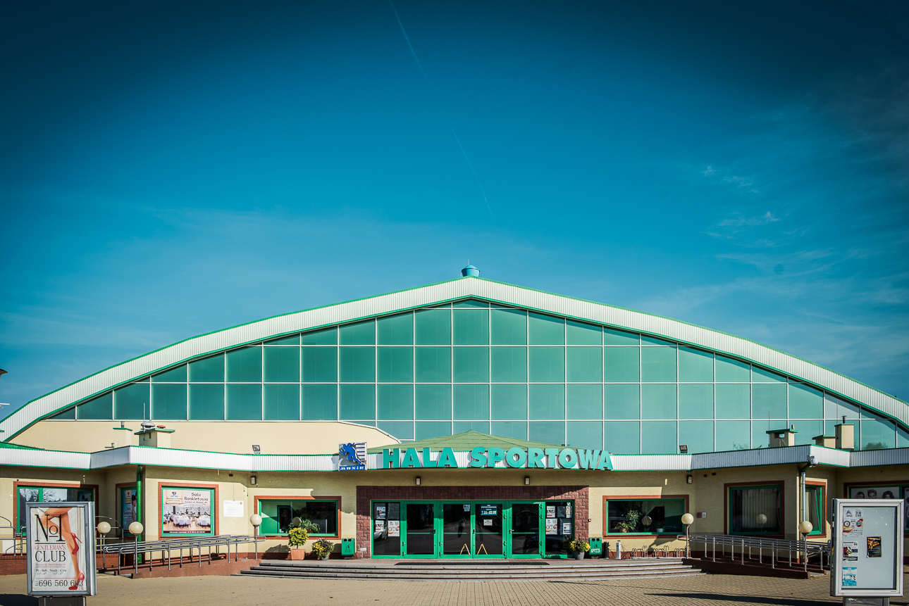
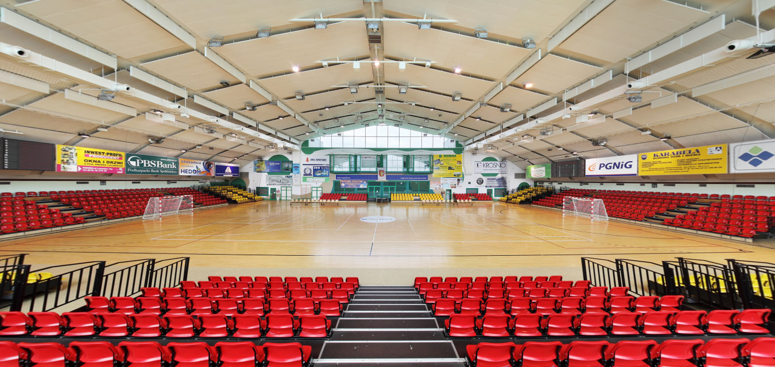
MIEJSCE ROZGRYWEK
Hala Sportowo - Widowiskowa, ul. Bursaki 29

Slide 6
OFERTA SPONSORINGOWA
Sponsor Gold (wsparcie minimum 3000 złotych)
-Logo na banerach hali x4
-Logo na plakatach promujących wydarzenie
-Zamieszczenie informacji o działalności firmy w mediach społecznościowych Klubu --Sportowego K.S. Karpaty Krosno
-Wywiad dla telewizji klubowej oraz portalu krosno112
-Informacje czytane przez spikera w trakcie trwania zawodów

Slide 7

OFERTA SPONSORINGOWA
Sponsor Silver (wsparcie minimum 1500 złotych)
-Logo na banerach hali x2
-Logo na plakatach promujących wydarzenie
-Wywiad dla telewizji klubowej
-Informacje czytane przez spikera podczas trwania zawodów

Slide 8
OFERTA SPONSORINGOWA
Sponsor Bronze (wsparcie poprzez dostarczenie zdrowej żywności, statuetek, medali oraz nagród rzeczowych)
-Logo na plakatach promujących wydarzenie
-Własne stoiska podczas wydarzenia
-Informacje czytane przez spikera podczas trwania zawodów

Slide 9
PLAN MINUTOWY
9:00- Zbiórka drużyn
9:20- Uroczyste rozpoczęcie w obecności Prezesa i Dyrektora
9:30- Pierwszy mecz
14:00- Koniec fazy grupowej
14:30- Półfinały
15:20- Finał
16:00- Uroczyste zakończenie, wręczenie pamiątek i medali dla wszystkich uczestników wraz z dekoracją zwycięzców

Slide 10
REGULAMIN
1.Mecze będą rozgrywane wg przepisów futsalu z wyłączeniem czasu gry (pkt.2), fauli akumulowanych (pkt 3) oraz czasu na żądanie (pkt.4).
2. Gramy systemem 4+1
3.Mecze grupowe,ćwierćfinałowe, półfinałowe i finałowe trwają 1 x 12 minut
4. Trzeci i każdy kolejny faul w meczu karany jest rzutem karnym przedłużonym.
5. W każdej kategorii drużynie przysługuje jeden 30 sekundowy czas w trakcie spotkania.
6.W meczach grupowych za zwycięstwo przyznaje się 3 punkty, za remis 1 punkt za porażkę 0 punktów.
7. O kolejności w tabeli w rozgrywkach grupowych zarówno w turnieju eliminacyjnym jak i głównym decydują kolejno: a) liczba punktów b) mecz bezpośredni, a w przypadku większej ilości zespołów tzw. „mała tabela” c) różnica pomiędzy bramkami strzelonymi i straconymi tzw. bilans bramkowy d) większa ilość strzelonych bramek e) losowanie
8.Zespoły zostają podzielone na grupy zgodnie z losowaniem przeprowadzonym przed turniejem. Organizator ma możliwość modyfikacji składu grup jeżeli pozwoli to sprawniej przeprowadzić zawody.
9. Zespoły z miejsc 1-2 awansują do półfinałów natomiast zespoły z miejsc 3 zajmują lokaty 5-6, a z miejsc 4, lokaty 7-8.
10.W przypadku remisu w półfinale, finale i o 3 miejsce, drużyny wykonują po 3 rzuty karne, a następnie aż do skutku po jednym aż do wyłonienia zwycięzcy.
11.Zawodnicy nie mogą grać w biżuterii, ani z innymi niebezpiecznymi przedmiotami.

Slide 11
NAGRODY
Nagrody rzeczowe dla każdej uczestniczącej drużyny
Pamiątkowe zdjęcie dla każdej z drużyn
Medale dla zespołów 1-3
Puchary dla zespołów 1-3
Nagrody rzeczowe dla najlepszych zawodników(najlepszy zawodnik ,najlepszy strzelec , najlepszy bramkarz)
Nagroda w postaci wspólnego zdjęcia z gośćmi specjalnymi

Slide 12


PATRONAT MISTRZOSTW

Slide 13
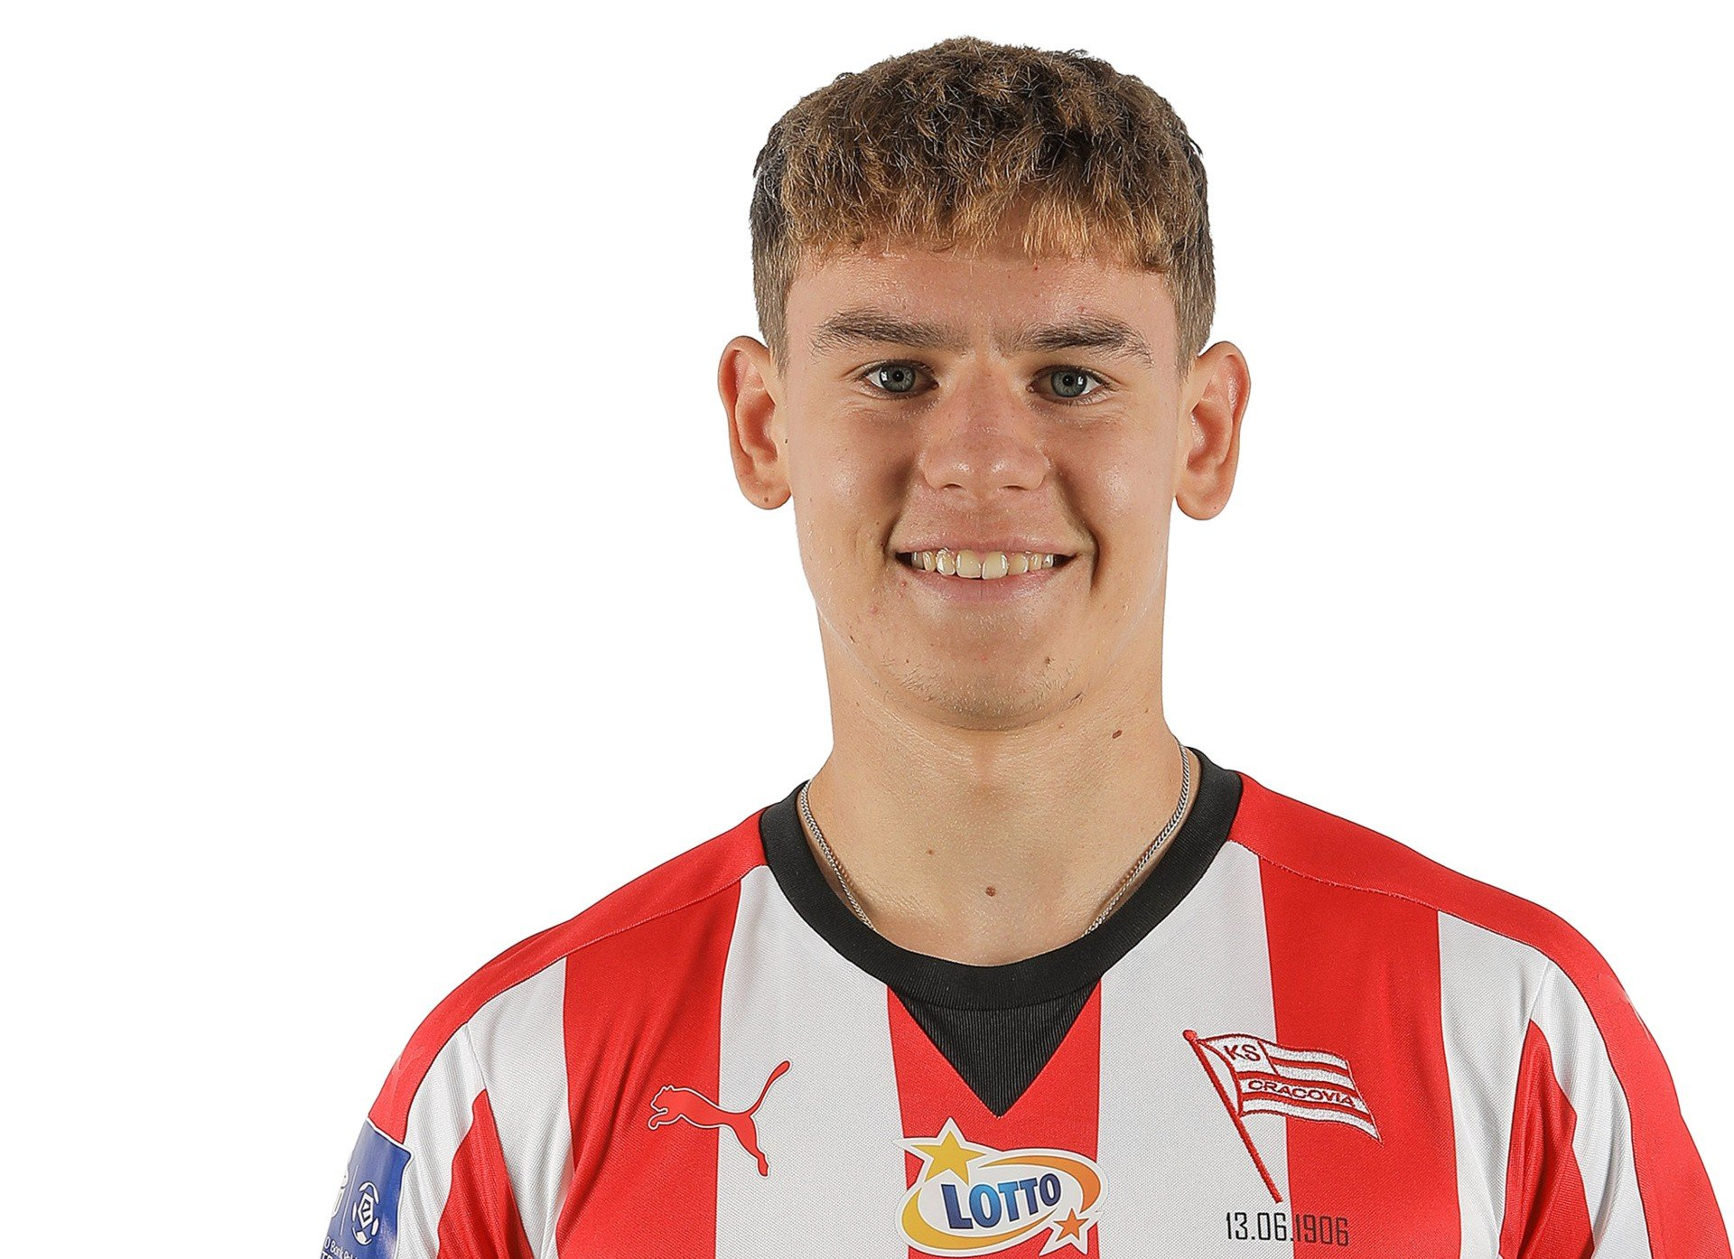
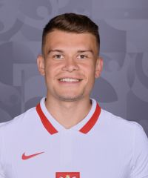
GOŚCIE SPECJALNI
Karol Knap – ekstraklasa zawodnik Cracovii Kraków wypożyczony do Stali Mielec
Kamil Piątkowski – Red Bull Salzburg zawodnik Reprezentacji Polski

Slide 14
ZAPRASZAMY DO WSPÓŁPRACY

Slide 15


KONTAKT Z MENEDŻEREM
Imię i nazwisko menedżera : Grzegorz Gawle
nr telefonu kontaktowego: 662 516 204 mail: grzesiek.gawlewra37@interia.pl
Moja strona: https://www.facebook.com/grzegorz.gawle

